Slide 1
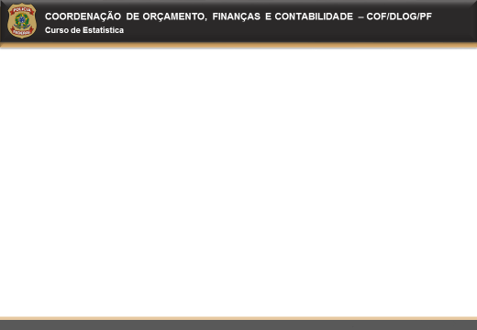
Objetivo da aula:
Funções.

Slide 2
– Funções
Um elemento que não pode faltar é o comando function ( ), que diz que estamos criando uma função. Vamos então partir para os elementos constitutivos do código quando criamos alguma função.
Sintaxe de uma função:
nome = function (argumento1 , … , argumento n)
{
Comandos da função
}

Slide 3
– Funções
Nome
O nome da função deve seguir às mesmas regras de nomeação de variáveis, como, por exemplo, não começar com números. Ao nome de nossa função atribuímos o comando function( ). Depois de pronta, a função será executada usando o nome que atribuímos.

Slide 4
– Funções
Argumentos da função
São as informações, que a função irá precisar, são chamamos de argumentos da função. Os argumentos colocados dentro do comando function( ) separados por vírgula.

Slide 5
– Funções
Comandos da função
São os comandos que usarão os argumentos para gerar os resultados sesejados. Dependendo do objetivo da função são usadas estruturas de controle, como condições ou loops. Basicamente todos os comandos R podem estar nesta parte. O importante é que todos esses comandos que fazem parte da função devem estar delimitados.

Slide 6
– Funções
return ()
Não é obrigatório, mas é bastante comum no final das funções.
Seu objetivo é retornar como resultado da função os objetos indicados como seus argumentos.
Deve estar dentro das chaves também.

Slide 7
– Funções
Exemplo: Função potencia( ) retorna o primeiro argumento elevando ao segundo argumento.
potencia = function (a,b)
{
return(a^b)
}
Então para usarmos a função criada acima:
> a<-4 ; B <-10
potencia (a, b)

Slide 8
FIM !

